Slide 1
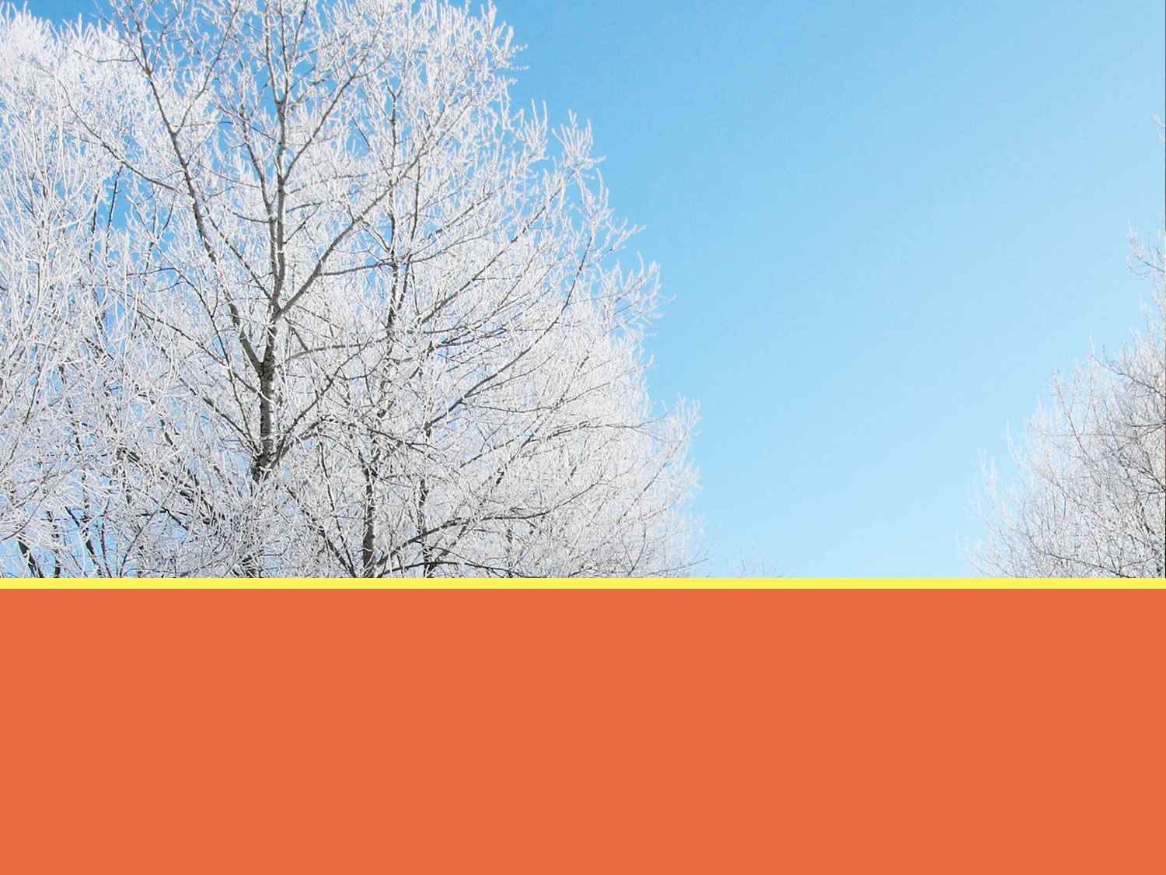
第2课 诗两首—再别康桥

Slide 2

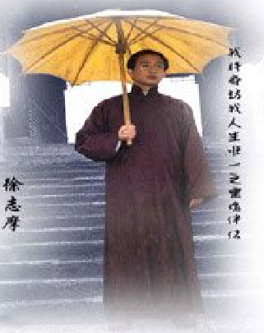
徐志摩（1896-1931）浙江海宁人。笔名云中鹤、诗哲等，新月诗派代表诗人。曾留学美、英。“唯爱而生，为爱而死”是他一生的写照。
代表 诗集《志摩的诗》《翡冷翠的一夜》《猛虎集》《云游集》。

Slide 3
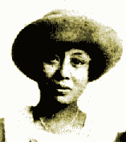
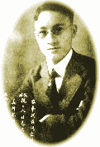
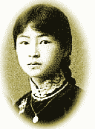


Slide 4
徐志摩生于富商家庭，中学与郁达夫同班，1916年考入北京大学，并于同年应父命与年仅16岁的张幼仪成婚。1918年赴美国留学，1920年赴英国留学，就读于剑桥大学，攻读博士学位。其间徐志摩于婚外爱恋林徽因，并于1922年3月与元配夫人张幼仪离婚，同年8年离别剑桥起程回国。历任北京大学，清华大学教授。经常发表诗作。1923年与胡适等成立新月社，为主要成员。1924年印度大诗人泰戈尔访华，徐志摩任翻译，后随泰戈尔漫游欧洲。同年认识有夫之妇陆小曼并相恋。1926年10月与陆小曼结婚。1927年在上海光华大学任教授。1930年秋，应胡适之邀，到北京大学任教授。在此期间，徐志摩为了生计，往返于北平和上海之间疲于奔命，但仍旧难以满足早已移情别恋的陆小曼。只是碍于旧情与面子，不好再次离异。他陷入深深的痛苦中。1931年11月19日，从南京乘飞机去北平，途中飞机失事，不幸遇难，死于泰山脚下，时年35岁。

Slide 5
名人评说
梁启超说：“徐志摩一手奠定了中国新诗坛的基础。”
胡适说：“他的人生观真是一种‘单纯信仰’，这里面有三个大字：一个是爱，一个是自由，一个是美。
他就是为着他单纯的信仰而活。
一是自由。徐志摩是一个富有浪漫主义的诗人。推崇自由的生活。
一是爱。徐志摩一向将爱情奉若神明，他认为是一切动力的源泉，他自己也曾经说过“生命之所在，就是为了爱”。
一是美。他的诗歌有三美的追求：音乐美、建筑美和绘画美。

Slide 6

作品简介
诗集《志摩的诗》，《翡冷翠的一夜》、《猛虎集》、《云游》，
散文集《落叶》、《巴黎的鳞爪》、《自剖》、《秋》，
小说散文集《轮盘》，戏剧《卞昆冈》（与陆小曼合写），
日记《爱眉小札》、《志摩日记》，
译著《曼殊斐尔小说集》等。
他的作品已编为《徐志摩文集》出版。

Slide 7
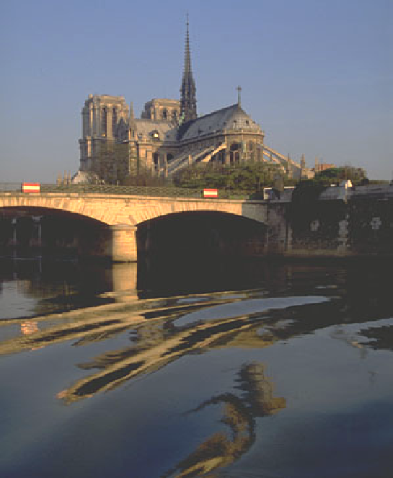
我敢说,康河是世上最美的一条水!
______徐志摩

Slide 8
康桥情结
1920年10月—1922年8月，诗人游学于康桥。康河的水，开启了诗人的性灵，唤醒了久蜇在他心中的诗人的天命。因此，1922年8月，他离开康桥返国时写下了《康桥，再会吧！》一诗。1928年，诗人故地重游，11月6日，在归途的南中国海上，他吟成了《再别康桥》这首传世之作。

Slide 9
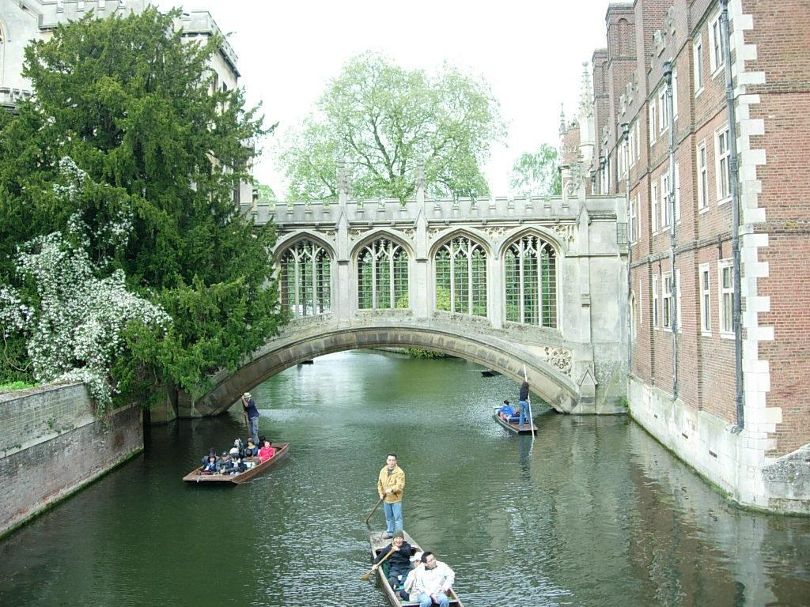
“我的眼是康桥教我睁的，我的求知欲是康桥给我拨动的，我的自我意识是康桥给我胚胎的。”
康桥情结

Slide 10
诗作大意
全诗以离别康桥时的感情起伏为线索，抒发了对康桥依依惜别的深情。 在诗中，诗人将自已年对母校的感情，浓缩在凝炼的诗句中，溶化到一个个可以画得出的画面中。

Slide 11
全诗感情线索
第一节：透露难分难舍的离情，给全诗定下抒情的基调；
第二～五节：浸透诗人无限欢喜和眷恋的感情；
第六七节：由幻想回到现实
情绪低落下来；

Slide 12
“一切景语皆情语”
诗人选择了哪些意象来表达对康桥对母校的眷恋不舍之情?
明确：
云彩、金柳、青荇、虹、星辉等自然景物。
构成了一幅怎么样的画面?(营造了怎么的意境 ?)
宁静清丽\幽美迷人\ 静谧幽美

Slide 13
诗人第二天就要离校远去了，作者徘徊在母校这熟悉的环境中，一股依依不舍之情不禁袭上心头.
悄悄地,不愿惊动母校,不愿打破母校的宁静与和谐.
奠定下难分难舍的感情基调.
轻轻的我走了，
正如我轻轻的来；
我轻轻的招手，
作别西天的云彩。

Slide 14
那河畔的金柳，是夕阳中的新娘；
波光里的艳影，在我的心头荡漾。
诗人把目光投向康河两岸：那河畔的垂柳是多么的熟悉，火红的夕阳为它镀上了一层金色，多象一位秀发飘逸、风姿绰约的新娘。她的影子倒映在波光里也投影在诗人的心河中，并激起层层的涟漪，面对如此美景，诗人怎能不着迷，怎能不动情？
比喻,将夕阳中的柳树比作新娘,形象地写出了河畔柳树在夕阳笼罩下妩媚多姿的光彩形象,表现了诗人的极度迷恋.

Slide 15
软泥上的青荇，
油油的在水底招摇；
在康河的柔波里，
我甘心做一条水草！
再看看软泥上的翠绿的水草，它们似乎挥舞着绿油油的手臂向昔日的老友热情致意，它们能与这里的白云蓝天、绿树黄花、和风柔波、霞光桥影长相厮守，是多么的幸福，难怪诗人甘心作康河柔波里的一条水草！对这里美景的喜爱之情、愿与自然融为一体之意溢于言表。
拟人手法,化无情为有情,青荇似在向诗人招手,表示欢迎.这种移情的手法,写出了诗人对康桥永久与热烈的爱恋.

Slide 16
那榆荫下的一潭，
不是清泉，是天上虹；
揉碎在浮藻间，
沉淀着彩虹似的梦。
诗人把目光投向了榆阴下的河面：浮藻间，荡漾着绚丽的晚霞，波光潋滟，水天一色，亦真亦幻，如歌似梦，怎不让人心动神摇，如痴如醉！
比喻,写出了潭水之静美,表达了对拜伦的仰慕与追怀.
梦:暗喻诗人当时美好的理想与愿望.

Slide 17
诗人乘兴撑一支长篙，荡一叶小舟，披着满天星光，向青草更青处慢溯，去追寻过去的欢乐。星汉灿烂，星光点点，诗人忘情在这迷人的康河夜景中，不禁放声高歌，抒发难以言表的喜悦之情。
寻梦？撑一支篙，
向青草更青处漫溯；
满载一船星辉，
在星辉斑斓里放歌。
对过去留学生活的真实写照,暗含了对过去的康桥生活和无限留恋之情.

Slide 18
但我不能放歌，
悄悄是别离的笙箫；
夏虫也为我沉默，
沉默是今晚的康桥！
比喻:将离别时的沉默比作笙箫,化静为动,化虚为实,化无形为有形,化无声为有声,表现出离别时的低落与抑郁的情怀.
高潮诗节:此时由梦境拉回现实,别情幽幽,离情重重.
这个高潮以情绪的低落和基调的抑郁作为标志.唯其如此,才能表达诗人对母校的离情.
也许是报时的钟声惊醒了诗人，猛然间回到了现实中，意识到康河的一切将离他远去，怎不让人黯然神伤，那还有闲情逸致唱歌？连往日鸣噪的夏虫也默然无声，也似乎感觉到这位昔日常客此时沉重的心情。还有那熟悉的康桥仿佛也沉浸在这浓浓的离愁别绪之中

Slide 19
悄悄的我走了，
正如我悄悄的来；
我挥一挥衣袖，
不带走一片云彩。
形成首尾呼应,通过词句的变化融入更多的熟悉,末两句比开头更为精妙.运用了夸张的 ,表露不愿打扰母校的赤子情怀.在悄悄与轻轻中将浓得化不开的感情表现得淋漓尽致.
带着难以割舍的眷恋，我们的诗人走了！挥一挥衣袖，别了，康桥！别了，云彩！我们的诗人走了，没带走一片云彩，只带着伤感的无奈和决绝！

Slide 20
金柳
行踪：
来康桥
游康河
寻好梦
别康桥
青荇
潭水
脉络小结
情感：
依恋
爱慕向往
快乐
惆怅

Slide 21
进一步品读欣赏诗歌之美
其一美在形式，即建筑美：
四行一节、 错落排列、 字数相近、 回环呼应。
其二美在语言，即音乐美：
节奏感、 旋律美、 弹跳性 。
其三美在意境，即绘画美：
云彩、金柳、青荇、清潭、星辉等。

Slide 22
比较探异:《再别康桥》与传统写离别的诗歌有什么特别新颖之处？
1、 离别的对象特别。一般离别诗离别的是人，
这首诗离别的却是“西天的云彩”。 如 ：
与君离别意，同是宦游人。海内存知己，天涯若比邻。（王勃的《送杜少府之任蜀州》）
李白乘舟将欲行，忽闻岸上踏歌声。
桃花潭水深千尺，不及汪伦送我情。
（李白《赠汪伦》）

Slide 23
2、 营造的气氛轻松。一般离别总是免不了一种沉重愁绪，但这首诗只着色绘景而不摹声，以“轻轻的”“悄悄的”“沉默”造成一种寂然无声的寂静环境，这样增加一份飘逸的成分，而少了一份沉重。如：
执手相看泪眼，竟无语凝噎。（柳永《雨霖铃》）
零落残魂倍黯然，双垂别泪越江边。（柳宗元《别舍弟宗一》）

Slide 24
3、意象的选择新颖。
诗人写入诗中借以寄情的物象是
“云彩”是“金柳”“柔波”“青荇”“青草”“星辉”等自物，这样就避开了人间烟火，营造出的是一种清新之感。

Slide 25

写作特色：
构思别致，不流于浅露(情感美）
色彩鲜明，具有流动感(画面美)
富有节奏感，旋律回荡。（音韵美）
诗行有变化，但又相对整齐。（建筑美）
表现了对于个性自由的追求，显示了“五四”民主精神。

Slide 26
总结
《再别康桥》作为一首离别诗，以其轻灵飘逸的情感和优美的康桥景物以及这首诗的完美的形式，显示了徐志摩的才情和个性，也成了中国20世纪一首最为出色的离别诗。

Slide 27


